Slide 1

Recrutamento de Atletas Utilizando Dados
Pedro Picchioni
C I G A | G A L O A N A L Y T I C S

Slide 2

Data Scouting
Tópicos de Influência
ESTRATÉGIA
MERCADO (PROSPECÇÃO)
C L U B E A T L É T I C O M I N E I R O
C I G A | G A L O A N A L Y T I C S

Slide 3
Estratégia
Onde podemos auxiliar
ELENCO
TRADUÇÃO DE LIGAS
OPERAÇÕES DE MERCADO
MACRO-MERCADO
C L U B E A T L É T I C O M I N E I R O
C I G A | G A L O A N A L Y T I C S

Slide 4
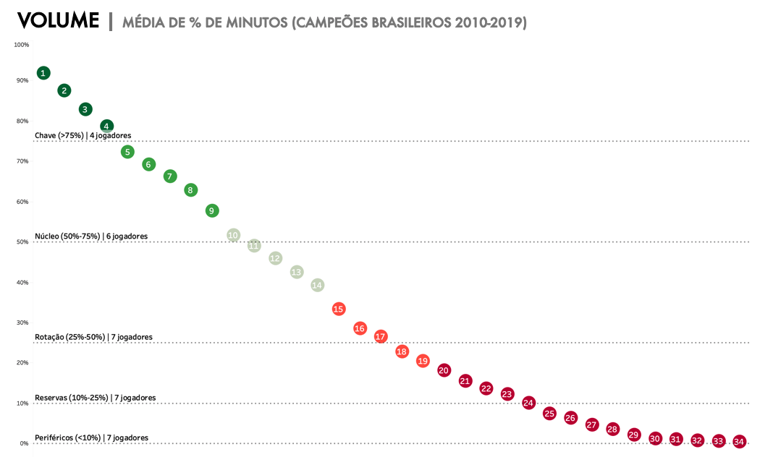
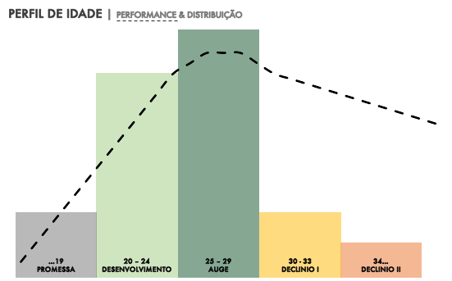
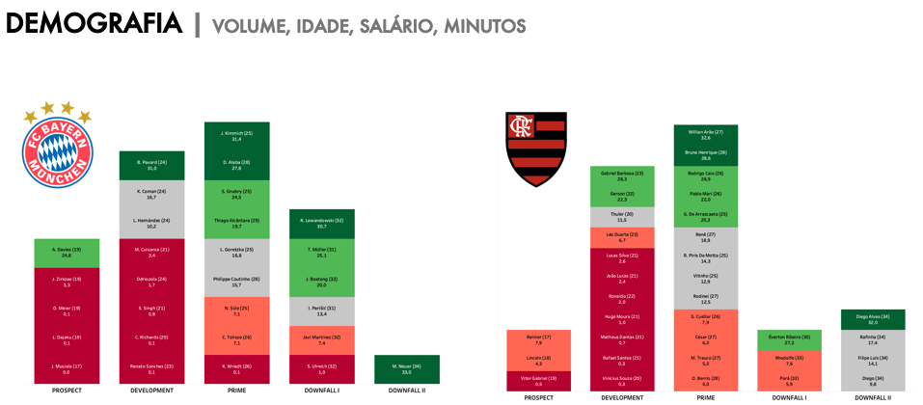
Estratégia
Onde podemos auxiliar
ELENCO
TRADUÇÃO DE LIGAS
OPERAÇÕES DE MERCADO
MACRO-MERCADO
Dar ferramentas para que a direção de futebol consiga otimizar os seus recursos e trabalhar com evidências para uma melhor construção do seu elenco.
Numero de jogadores, jogadores por posição
Qual a média de idade ideal? (gostaríamos de atingir)
Projeção contratual dos jogadores (Planejar o médio/longo)
C L U B E A T L É T I C O M I N E I R O
C I G A | G A L O A N A L Y T I C S

Slide 5
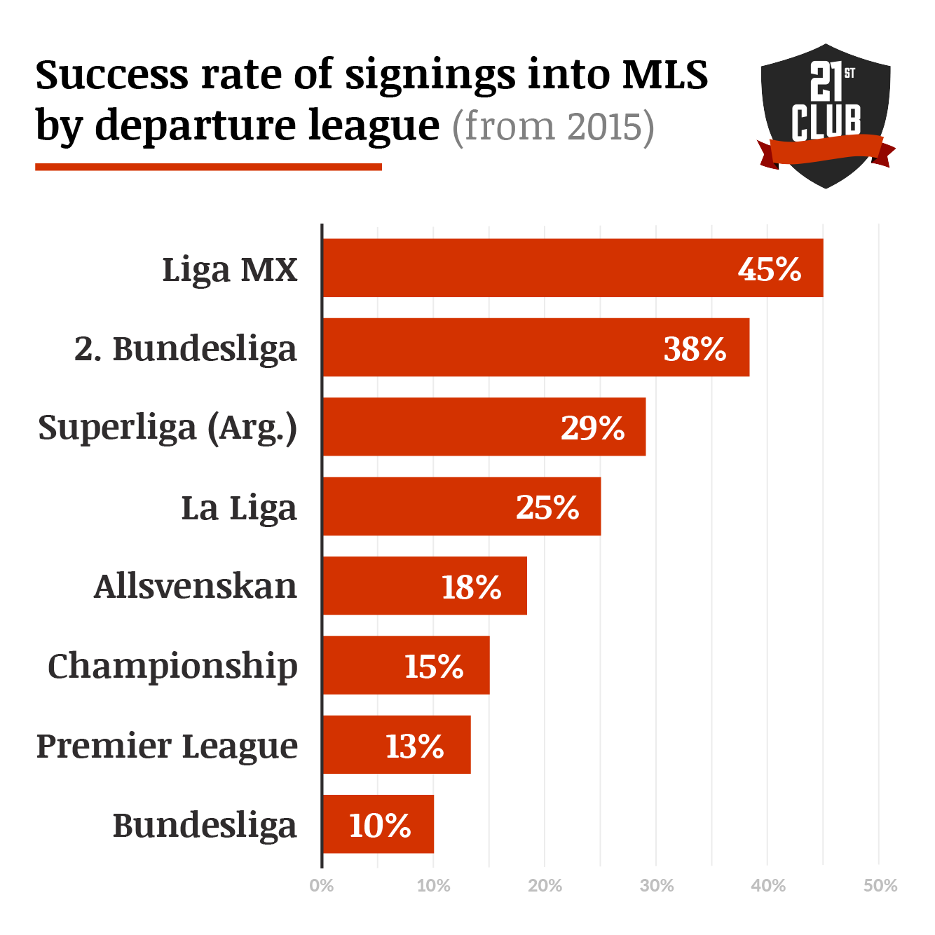
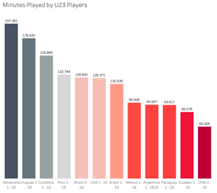
Estratégia
Onde podemos auxiliar
ELENCO
TRADUÇÃO DE LIGAS
OPERAÇÕES DE MERCADO
MACRO-MERCADO
Definição de perfil de ligas – Física? Atletas Jovens? Jogadores Altos?
Estilo das equipes de uma liga – Agressividade, Proposição x Reação
Definição do nível de competitividade da nossa liga
Tradução de performance entre ligas
C L U B E A T L É T I C O M I N E I R O
C I G A | G A L O A N A L Y T I C S

Slide 6
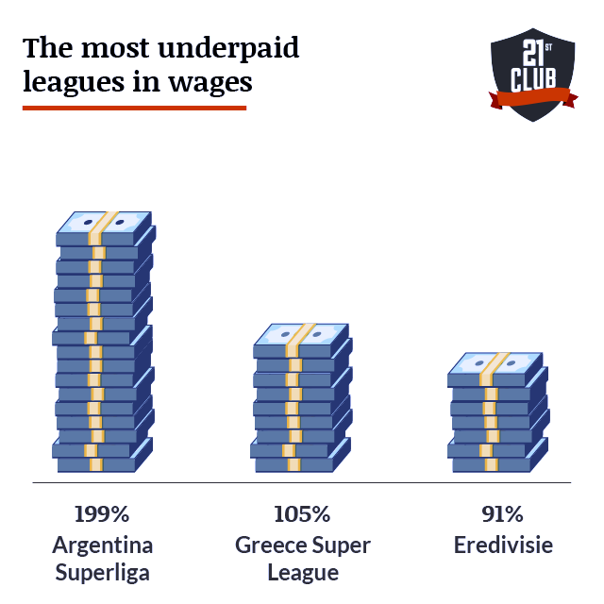
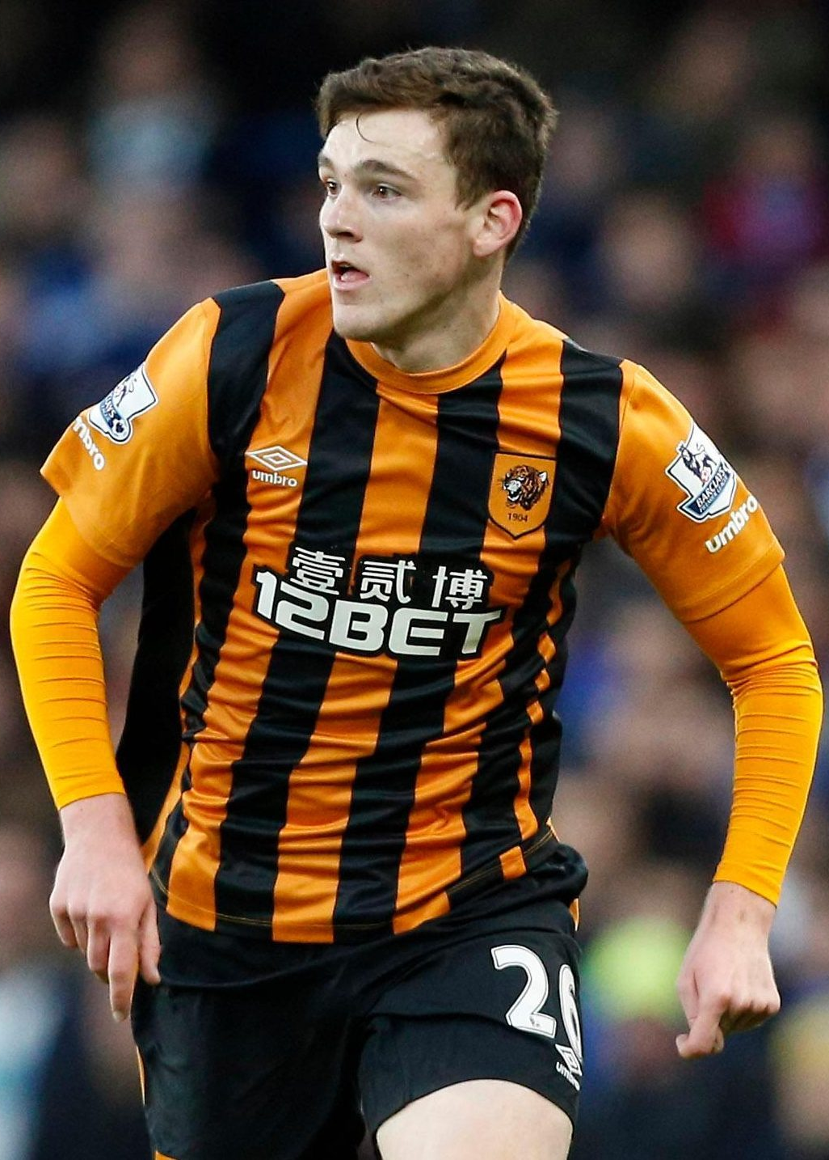
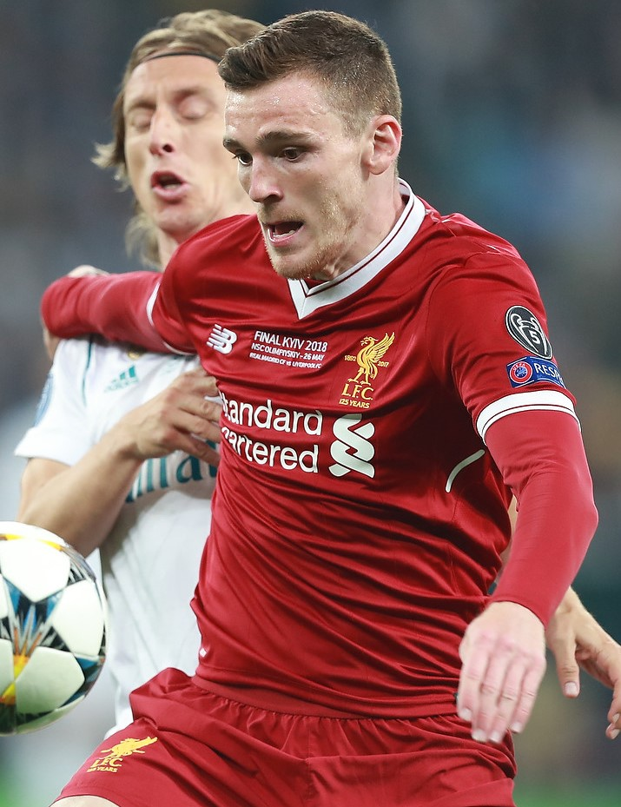
Estratégia
Onde podemos auxiliar
ELENCO
TRADUÇÃO DE LIGAS
OPERAÇÕES DE MERCADO
MACRO-MERCADO
Quais mercados são subvalorizados?
Acompanhamento de contratos
Identificação do ponto ideal de compra e de venda
Definição de cobertura de mercados
C L U B E A T L É T I C O M I N E I R O
C I G A | G A L O A N A L Y T I C S

Slide 7
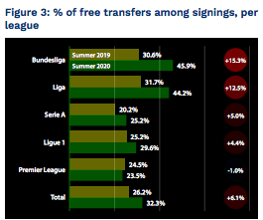
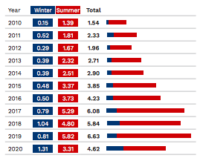
Estratégia
Onde podemos auxiliar
ELENCO
TRADUÇÃO DE LIGAS
OPERAÇÕES DE MERCADO
MACRO-MERCADO
Tendências pós Brexit
Tendências pós Covid
Fair Play Financeiro
Regras de extracomunitários
C L U B E A T L É T I C O M I N E I R O
C I G A | G A L O A N A L Y T I C S

Slide 8
Mercado (Prospecção)
Fatores Chaves
Criação de perfis de jogador (caracterização)
Métricas que possam caracterizar e apreciar comportamentos e tendências do atleta
Mensuração de Contribuição
Medir nível atual e projetar performance futura
C L U B E A T L É T I C O M I N E I R O
C I G A | G A L O A N A L Y T I C S

Slide 9

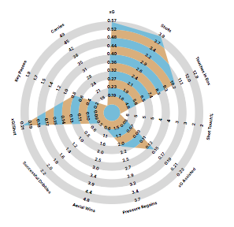
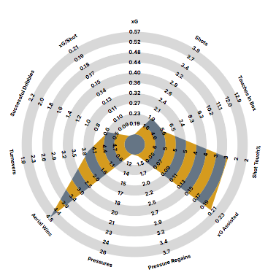
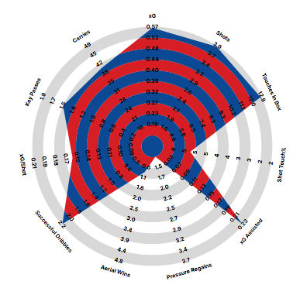
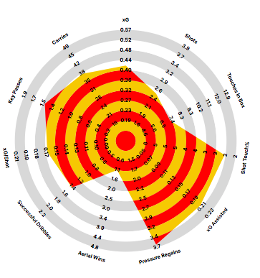
Perfil do Jogador
Métricas de caracterização
“Artilheiro”
xG
xG/Shot
Toques na Área
Finalizações
“Target Man”
% Duelos Aéreos ganhos
xA
Toques na área
“Atacante Completo”
xG
Conduções
Passes chaves
Dribles
xA
“Falso 9”
xA
Passes Chaves
Conduções
Pressões
C L U B E A T L É T I C O M I N E I R O
C I G A | G A L O A N A L Y T I C S

Slide 10
Contribuição
Mensurar performance
Modelos de Posse
Avaliar performance atual
xG Buildup
Como medir performance?
xA
Projetar performance futura
xG
Finalizações
C L U B E A T L É T I C O M I N E I R O
C I G A | G A L O A N A L Y T I C S

Slide 11
OBRIGADO

